Slide 1
بطاقة عمل
الضرب بعشرات ومئات كاملة
اكمل التمارين التالية
700=100×___
2100=___×70
3600=90×___
3200=80×___
2500=50×___
4900=70×___
امثله:
900=10×90
3000=60×50
9000=100×90
1600=80×___
4000=50×___
1600=400×___
2400=400×___
1500=30×___
9000=90×___

Slide 2
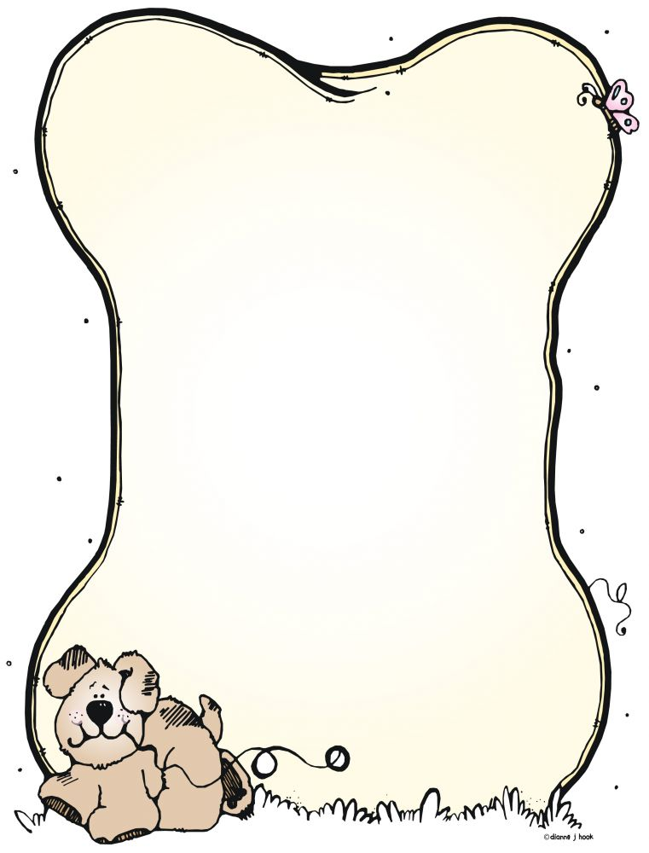
الضرب بعشرات ومئات كاملة
بطاقة عمل
اكمل التمارين التالية:
امثله:
900=10×90
3000=60×50
9000=100×90
6000=___×____
9000=____×____
3000=___×____
5000=____×____
3600=____×____
8100=____×____
2500=____×____
1200=____×____
3500=____×____
1600=____×____
4500=____×____
2100=____×___
2400=____×____

